Slide 1
突破文言文翻译

Slide 2
考点直击：
年份 | 原题呈现 | 考点分析
2025 | (1)今鲁君老悖，太子少愚，愚伪日起。 (2)鲁监门之女婴相从绩，中夜而泣涕，其偶曰：“何谓而泣也？” | 实词词义推断、 活用、偏义复词、
2024 | （1）愿得自当一队，到兰干山南以分单于兵，毋令专乡贰师军。 （2）李陵曰“思一得当以报汉”，愧苏武而为之辞也。其背逆也，固非迁之所得而文焉者也。 | 实词词义推断、 通假字、固定句式
2023 | （1）吾群臣无有不骄侮之意者，唯赫子不失君臣之礼，是以先之。 （2）请略说一隅，而君子审其信否焉 | 实词词义推断、 特殊句式

Slide 3
学习目标： 1、掌握文言文翻译的一般方法与原则 2、通过上下文语境突破翻译中的难点

Slide 4
君子博学而日参省乎己,则知明而行无过矣。
君子广泛地学习而且每天对自己检查、省察,那么他就会见识高明而且行为没有过错了。
会世扰乱，恐为怨仇所擒
恰好社会动乱，（他的祖父）担心被仇敌抓住
其先尝从军有功，封会稽阳亭
他的祖先曾经参军立有军功，被封到会稽阳亭。

Slide 5
总结文言文翻译的原则 以直译为主，意译为辅（字字落实） 留：保留专有名词，如人名（孔子）、地名（赤壁）、官职（太守）、时间（永和九年）等 换：单音节词换双音节词（“食”换“吃饭”）、古今异义词换现代义（“走”换“跑”）、通假字换本字（“属”通“嘱”，换“嘱咐”）。（落实得分点） 补：补充原文省略的成分（主语、宾语等）。 调：调整特殊句式的语序（如宾语前置句、状语后置句、定语后置句）

Slide 6
典例总结：（2025全国乙卷）
(1)温恒云“京口酒可饮，兵可用”，深不欲愔居之。
桓温常说“京口的酒能喝，兵能用”，极不愿郗愔驻守此地。
(2)公若大损眠食，可呈此箱，不尔便烧之。
父亲如果因悲伤严重损耗睡眠饮食，（你）可呈上这个箱子;（如果他）不是这样（你）就烧掉它。

Slide 7
总结文言文翻译的原则 根据上下文语境推断： （1）理清省略主语（何人干何事） （2）根据身份官职推断各类人物行为 （3）人物称呼符合上下文人物之间的关系

Slide 8
典例突破：
诸葛公夙兴夜寐，罚二十以上皆亲览焉，所啖食不至数升。
学生答案1：诸葛先生早上起床晚上睡觉，只要上奏二十人以上的全部亲自查看，他所吃的食物不到几升。
学生答案2：诸葛亮早上很早起来夜晚很晚才睡，惩罚二十以上的人都亲自观看，所吃的食物不至数升。
学生答案3：诸葛大人早起晚睡，惩罚二十多人他们都是诸葛大人亲自看着的，他吐出来的食物不到很多。

Slide 9
原文语境：
亮遣使者至懿军，懿问其寝食及事之烦简，不问戎事。使者对曰：“诸葛公夙兴夜寐，罚二十以上皆亲览焉，所啖食不至数升。”懿告人曰：“诸葛孔明食少事烦，其能久乎!”是月，亮卒于军中。

Slide 10
典例突破：
诸葛公夙兴夜寐，罚二十以上皆亲览焉，所啖食不至数升。
夙:早；兴:起来；夜:晚、寐:睡。早起晚睡。形容勤奋。
亲览【动词，看，过目，批阅】
所啖食【所吃的饭食】
翻译：诸葛亮早起晚睡，凡是二十杖以上的责罚都亲自披阅，所吃的饭食不到几升。

Slide 11
总结文言文翻译的原则 根据上下文语境推断： 人物行为符合身份、性格

Slide 12
典例突破：
亮之趋原，盖锐气已夺，固将畏而避人，不足为人之所畏避。
学生答案1：诸葛亮前往中原，大概是英勇的气概已经取胜，本来将领害怕而逃避，不足以使敌人害怕逃避。
学生答案2：诸葛亮趋近中原，军队锐利的士气已经被夺走，因此将要畏惧逃避人们，不足够让人因为他而畏惧逃避。
学生答案3：诸葛亮去往原本的地方，大概锐气已经被夺去，本来将要畏惧躲避他人，不值得被他人所畏惧躲避。

Slide 13
原文上下文语境：
诸葛亮至，军于渭水南。司马懿引军渡渭，背水为垒拒之，谓诸将曰：“亮若出武功，依山而东，诚为可忧；若西上五丈原，诸将无事矣。”亮果屯五丈原。相守百余日亮数挑战，懿不出。
故其策亮曰：“亮志大而不见机，多谋而少决，好兵而无权，虽提卒十万，已堕吾画中，破之必矣。”此仲达之志也。
亮常岁之出，其兵不过数万，不以败还，辄以饥退。今千里负粮，饷师十万，坐而求战者，十旬矣。

Slide 14
典例突破：
亮之趋原，盖锐气已夺，固将畏而避人，不足为人之所畏避。
趋【趋向，出兵】夺【改变，失去】
固【本来】 不足为人之所畏避【表被动。】
诸葛亮出兵五丈原，军队的锐气已经丧失，本来要惧怕和躲避敌人，不值得被敌人惧怕和躲避。

Slide 15
总结文言文翻译的原则 结合上下文语境确定地点、事件 结合已有课内实词意思

Slide 16
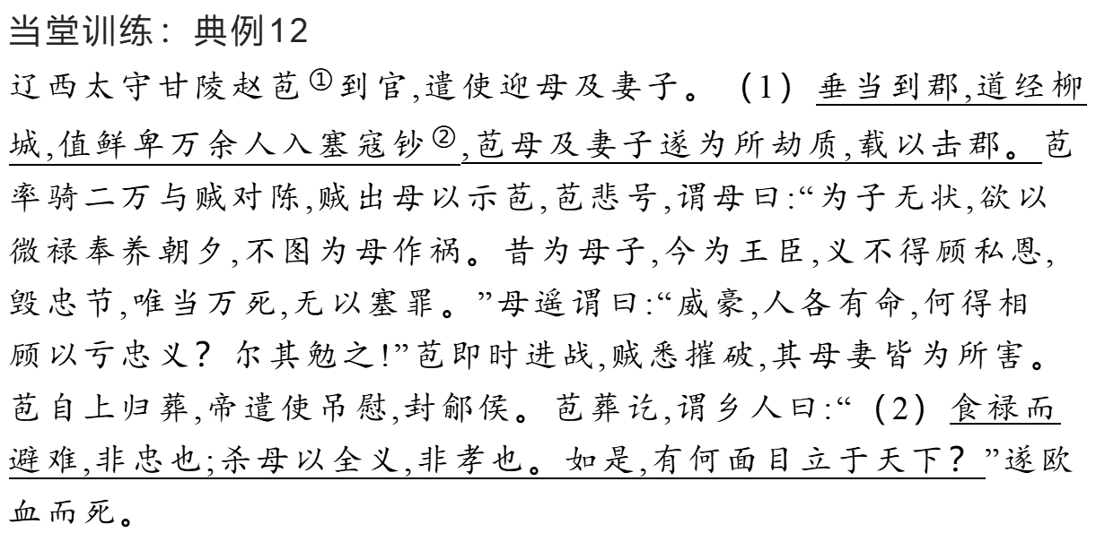
当堂训练：典例12 辽西太守甘陵赵苞$​^{①}$ 到官,遣使迎母及妻子。（1）垂当到郡,道经柳城,值鲜卑万余人入塞寇钞$​^{②}$ ,苞母及妻子遂为所劫质,载以击郡。苞率骑二万与贼对陈,贼出母以示苞,苞悲号,谓母曰:“为子无状,欲以微禄奉养朝夕,不图为母作祸。昔为母子,今为王臣,义不得顾私恩,毁忠节,唯当万死,无以塞罪。”母遥谓曰:“威豪,人各有命,何得相 顾以亏忠义？尔其勉之!”苞即时进战,贼悉摧破,其母妻皆为所害。苞自上归葬,帝遣使吊慰,封鄃侯。苞葬讫,谓乡人曰:“（2）食禄而避难,非忠也;杀母以全义,非孝也。如是,有何面目立于天下？”遂欧血而死。

Slide 17
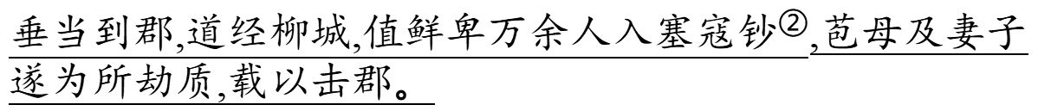
垂当到郡,道经柳城,值鲜卑万余人入塞寇钞$​^{②}$ ,苞母及妻子遂为所劫质,载以击郡。
赵苞的母亲和妻子、儿女快要到辽西郡时,在路上经过柳城,正赶上一万多鲜卑人进入边塞劫掠,赵苞的母亲和妻子、儿女全被劫持作为人质,（鲜卑人）用车载着他们来攻打辽西郡。

Slide 18
食禄而避难,非忠也;杀母以全义,非孝也。如是,有何面目立于天下？
享受朝廷的俸禄而逃避灾难,不是忠臣;杀了母亲而保全忠义,不是孝子。如此,我还有什么脸面活在世上？

